Slide 1
«МЫ –Вконтакте» Творческий марафон в социальной сети
как эффективная форма организации онлайн-взаимодействия всех участников образовательных отношений»

Slide 2
«МЫ –Вконтакте»: творческий марафон в социальной сети
как эффективная форма организации
онлайн-взаимодействия всех участников образовательных отношений»
Корженкова Наталья Викторовна, учитель-логопед,
МБДОУ детский сад № 89 города Пензы «Солнечный лучик»
Чередова Оксана Николаевна, воспитатель,
МБДОУ детский сад № 89 города Пензы «Солнечный лучик»
Взаимодействие с родителями (законными представителями)

Slide 3
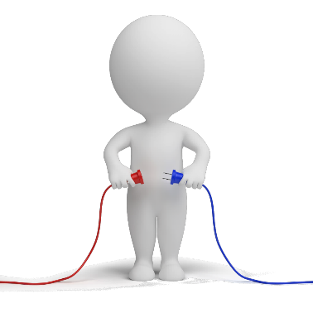
Соединив
коллективное творческое дело и
сеть Интернет
мы получили качественно новую форму организации онлайн взаимодействия
Творческий марафон в социальной сети
ОФЛАЙН
ОНЛАЙН

Slide 4
Творческий марафон
в социальной сети
игра-соревнование между семьями воспитанников
на странице группы «ВКонтакте»
Суть марафона – выполнение творческих заданий,
рассчитанных на определенный период времени
Цель преодоления дистанции – раскрыть свои таланты,
научиться чему-то новому!
«Бегут» все желающие участники группы!

Slide 5
Творческий марафон в социальной сети
ЭТАПЫ:
«Афиша
марафона»
объявления темы марафона,
правила марафона, старта и финиша на странице группы ВКонтакте
«СТАРТ
марафона»
Маршрут марафона
- объявление творческих заданий
Подведение итогов, определение победителей, оценка успешности марафона
«Финиш
марафона»

Slide 6
Афиша марафона должна содержать
тему и цель марафона, привлекать,
мотивировать и заинтересовать его участников!
ВАЖНО!

Slide 7
ВАЖНО!
Темы марафонов могут быть продолжением лексических тем в группе, которые заинтересовали детей.
Тему могут предложить сами дети. Главное - это должно быть что-то актуальное в данный момент времени.
«Марафон ДОБРА»
«ПТИЦА души»
«Марафон ДРУЖБЫ»
Идеально, если марафон решает какую-либо проблему, возникшую у детей в группе: например, приучает к порядку, воспитывает доброту, чувство взаимопомощи, умение видеть прекрасное.

Slide 8
Маршрут марафона -
творческие задания

Slide 9
ТВОРЧЕСКИЕ ЗАДАНИЯ:
«Фотокросс – «Душа семьи» - Друзья, предлагаем поделиться фотографией, в которой отражена душа вашей семьи. На старт! Внимание! Марш!
«Музыка души» - Уверены, в каждой семье есть своя любимая песня или мелодия, которая заставляет вас улыбнуться, вспомнить важные моменты или просто пуститься в пляс! Выкладывайте свои любимые треки. Соберем душевную коллекцию нашей группы!
«Книга души» - А вы любите вечерами, укутавшись в плед, почитать вместе с детьми перед сном? Поделитесь своей любимой книгой, а мы все вместе обязательно почитаем ее в группе!
«Место отдыха души» - В каждой семье есть место, которое они посещают чаще всего. А где любит отдыхать ваша семья? Поделитесь фото или видео. Устроим семейный фото вернисаж!
«Блюдо души» - Поделитесь кулинарными секретами и предложите рецепт вашего любимого семейного блюда!
«Фраза души» - Мы предлагаем немного замедлить бег и поразмыслить, подумать, с какой фразой или словом ассоциируется ваша семья? Поделитесь, уверены это очень интересно!
«Полезная привычка души» - Мы не сомневаемся, что в вашей семье есть полезные привычки, поделитесь с нами!
Нарисуйте свою «Птицу Души» - птицу, которая станет символом вашей семьи и обязательно принесет удачу, здоровье и счастье! Рисунки выкладываем на странице группы!

Slide 10
ВАЖНО!
Творческие задания - это своеобразный вызов его участникам.
И чем креативнее он будет, тем быстрее они на него откликнуться!
Как этого добиться? Уходить от шаблонов, искать новые оригинальные формы. Создать свою креативную шкатулку различных форм взаимодействия.
«ФЛЭШМОБ»
«АКЦИЯ»
«Обними
ребенка
с книгой»
«А вам
Слабо?»
«Полезная привычка»
«Маршрут
выходного
дня»
Отдыхаем
Всей
семьей
Начни утро
с улыбки
«ФОТОКРОСС»
Удивительное рядом!

Slide 11
После выполнения заданий семьи выкладывают фото или видео отчеты.
Рекомендации: важно учесть, если у ребенка нет возможности выложить информацию в сеть, но есть желание участвовать в марафоне, он выполняет задания в группе, а фото и видео отчеты выкладывает воспитатель.
Педагогу необходимо поддерживать обратную связь с участниками марафона: в группе с сети обязательны ответные сообщения (посты) воспитателя, в группе с детьми обсуждать результаты и делиться впечатлениями, морально подбадривать и мотивировать семьи.

Slide 12
ВАЖНО!
Секреты успешного марафона!

Slide 13
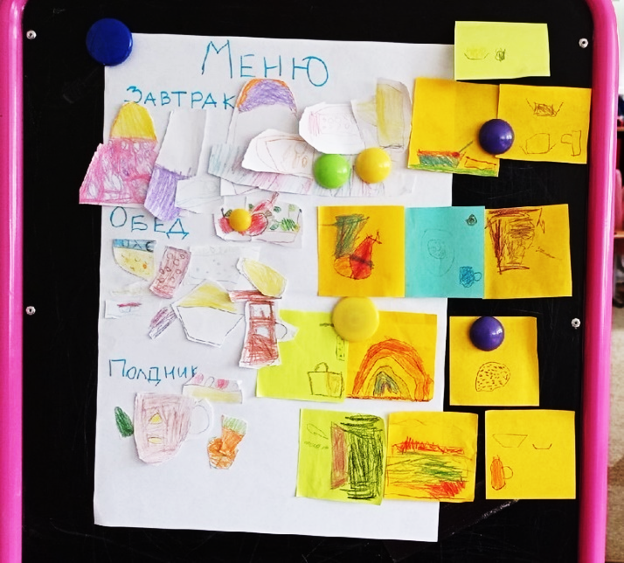
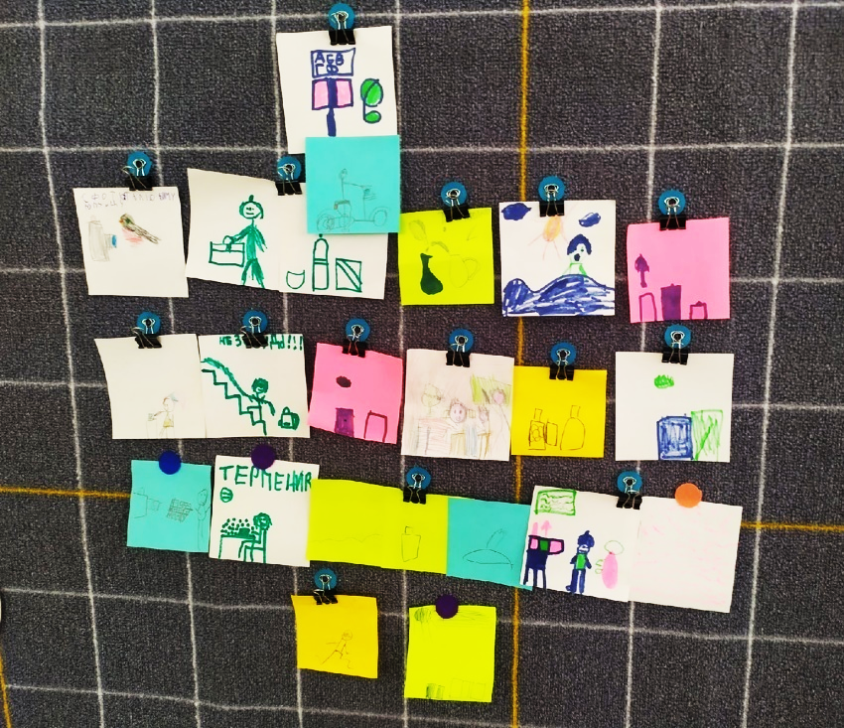
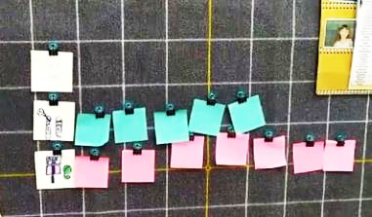
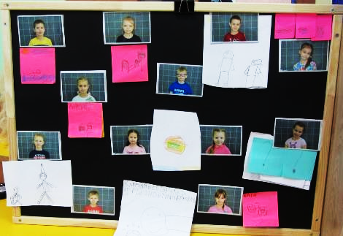
Создаю маршрут марафона
Зоны для возможности
со-участия детей в онлайн-активностях
Голосую за тему марафона
Планирую задания марафона
оцениваю

Slide 14
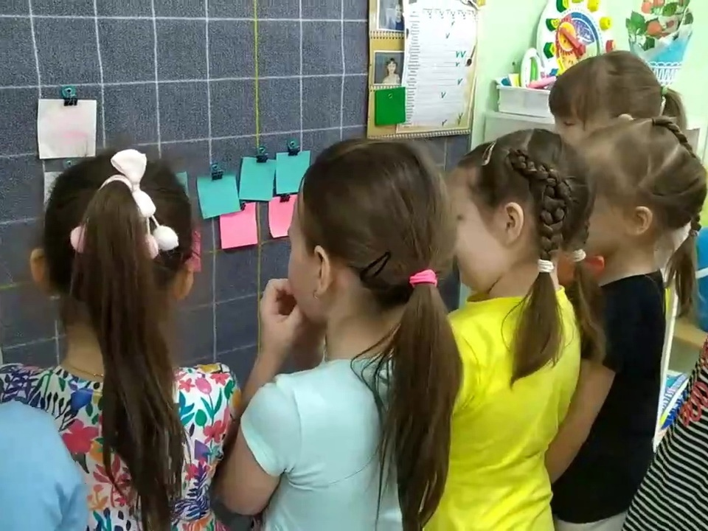
Новый марафон!
Есть идея? Голосуем!
дети
родители

Slide 15
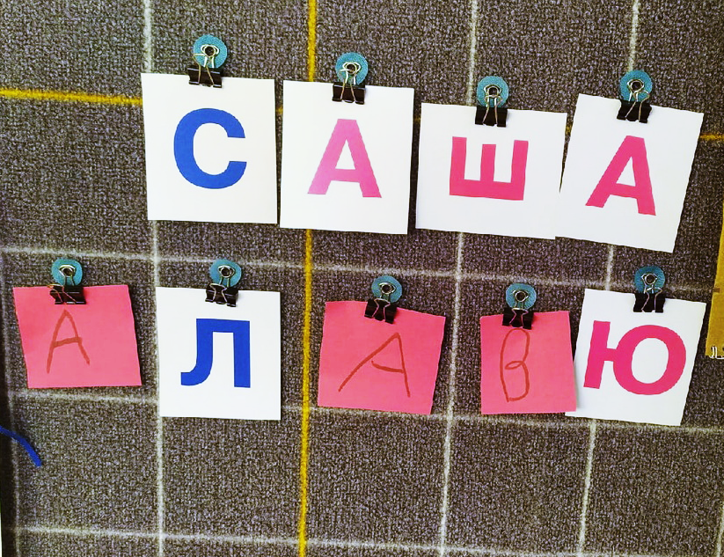
Творческий марафон
в социальной сети

